Slide 1
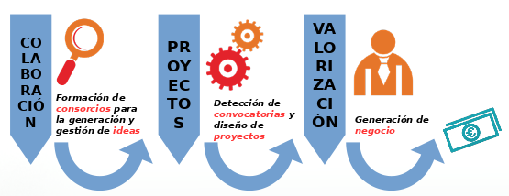
III Jornada Nacional de Clusters de Salud
“Colaboración intercluster: Consorcios para proyectos de I+D+i en salud”

Slide 2
Información talleres de trabajo_{(1/2)}
Dirigido → PYMEs sector salud en colaboración con empresas TIC.
Objetivo → Desarrollo de soluciones de salud intersectoriales que acercarán a la sociedad al sistema de salud.
Consorcio → Mínimo una PYME y otro socio (universidad, centro de investigación, empresa, PYME). Al mínimo uno de los miembros ser internacional y los participantes deben de ser de diferentes sectores de la cadena de valor.
Financiación → 50.000 euros
Dirigido → Empresas de los sectores aeroespacial, energía, biotech, TIC y medicina.
Objetivo → Colaboraciones entre los diferentes sectores para dar respuesta a los siguientes desafíos: asistencia remota más segura, entornos sanitarios más eficientes y procesos más ágiles desde muestra a resultado.
Consorcio → Mínimo 2 PYMEs y una de las cuales deberá pertenecer al sector aeronáutico o energía y la otra al sector salud. Mínimo tendrá que haber dos empresas de diferentes países.
Financiación → Hasta 60.000 euros para cada PYME (máximo 3).

Slide 3
Información talleres de trabajo_{(2/2)}
Dirigido → Empresas, centros de conocimiento y clusters registro AEI.
Objetivo → Desarrollo proyectos para mejorar la competitividad de las empresas que vayan claramente alineados con la temática de Industria 4.0.
Consorcio → Mínimo una PYME y otro socio (universidad, centro de investigación, empresa, PYME) más el cluster promotor.
Financiación → En forma de subvención, la intensidad de ayuda varía en función de la categoría de la entidad beneficiaria y de la actividad a la que se dirige el proyecto (entre el 50% – 80%).
La ejecución de proyectos colaborativos potencia significativamente la posición competitiva de los clusters intervinientes, a través de la cooperación entre sus agentes y el establecimiento de alianzas y colaboraciones empresariales mediante el aprovechamiento de significativas complementariedades y sinergias. Señalar que el Primer Puesto en el Premio a la Colaboración Empresarial 2017 del Congreso de Clusters fue para un proyecto colaborativo intercluster, y que todas las políticas marcan como puntos fuertes para acceder a financiación pública, las temáticas transversales colaborativas intercluster.

Slide 4
Presentación socio
LOGO
ACTIVIDAD
SECTORES
SERVICIOS
CONVOCA-TORIAS DE INTERÉS

Slide 5
Propuesta de proyecto _{(1/2)}
Nombre del proyecto – breve descripción
Actividades clave en curso (oportunidad de mercado, investigación, transferencia de tecnología, servicios SME, estandarización, piloto...)
Principales actores involucrados

Slide 6
Propuesta de proyecto _{(2/2)}
Oferta o demanda de colaboración
Ejemplo: acceso a conocimiento, formación, tecnología, biobancos, usuarios finales, living labs...
Necesidad de incorporar socios en el proyecto
Necesidades de financiación / oportunidades detectadas
Contacto

Slide 7
Solicitud de reuniones
Socios de otros clusters con los que quieres contactar. Por cada uno indicar nombre, cluster y breve descripción de tu interés. En caso de que no asista, el gerente de su cluster le puede representar
Visita a socios de Aragón. Se dedicará la tarde del día 20 a celebrar en las instalaciones de los socios las reuniones que se concierten

